Slide 1




动手教AI看图识物
汇报人:Kimi AI
时间:2025/01/01

Slide 2



CONTENTS
目录
01
任务与准备
02
采集与标注
03
训练与测试
04
局限与改进
05
分享与点评
06
拓展与总结

Slide 3


01
任务与准备

Slide 4

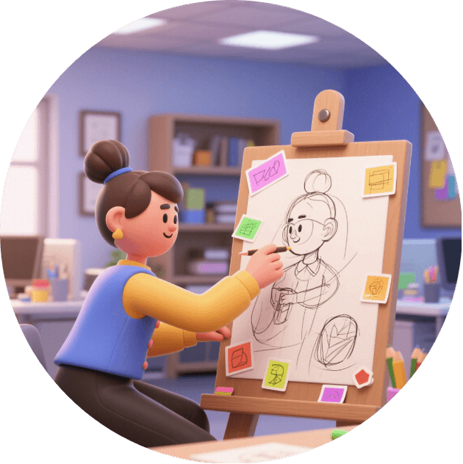
动手教AI看图识物
课堂目标
本节课我们将通过亲手实践，教会AI识别简单物体。通过数据采集、模型训练和测试，让学生们深刻理解机器学习的过程，同时培养数据分类思维和问题解决能力。

Slide 5


本节三任务：采样本训模型识局限
采集多样样本
01
采集多样的样本数据是训练AI的关键。学生们需要准备不同大小、颜色和角度的物体图片，确保模型能够学习到丰富的特征，从而提高识别的准确性。
02
亲手训练模型
通过Teachable Machine等工具，学生们将输入采集的样本数据，训练出自己的图像识别模型。训练完成后，用新数据测试模型的预测能力，观察模型的表现。
认识模型局限
03
通过测试不同条件下的图片，学生们将观察到模型可能出现的错误，如角度、光线变化或样本不足导致的误判，从而初步认识AI识别的局限性。

Slide 6


分组与设备清单
分组安排
每组需要准备以下物品：两种待识别物体（如圆形和三角形纸板）、白纸板作为背景、记录表用于记录测试结果、计时器用于控制采集时间。同时，提醒学生注意隐私保护，避免采集敏感信息。
设备清单
学生两人一组，每组分配一台平板或电脑。确保每组能够访问Teachable Machine网页工具或预装好的离线工具，以便顺利进行图像识别模型的训练和测试。

Slide 7
02
采集与标注

Slide 8

采集原则多宽清
多样采集
清晰背景
采集样本时，要确保样本的多样性。包括不同尺寸、颜色、角度和光线条件下的图片，这样可以使模型更加健壮，提高其在不同场景下的识别能力。
为了提高模型的识别效果，采集时背景应尽量干净、简洁。避免复杂的背景干扰，确保物体清晰可见，有助于模型更好地学习物体的特征。

Slide 9

贴标签像给作业写名字
标签的作用
标签是告诉机器这张图属于哪一类的关键信息。在Teachable Machine中，学生们需要为每张图片贴上正确的标签，如“圆形”或“三角形”，以便模型能够正确学习和分类。

Slide 10
采集现场分工表
角色分工
时间限制
轮换体验
在采集过程中，每组学生需要明确分工。摄像师负责持平板拍摄，道具师负责更换物体和背景，记录员负责记录样本数量和注意事项，确保采集过程高效有序。
采集时间限制为10分钟，每完成10张样本拍摄需在记录表上打钩一次。时间限制可以提高采集效率，确保每个小组都能在规定时间内完成任务。
为了让学生们充分体验每个角色的工作，采集过程中采用轮换制。每个学生都有机会担任摄像师、道具师和记录员，从而更好地理解整个采集过程。

Slide 11
03
训练与测试

Slide 12

一键训练背后在干嘛
训练过程
点击训练按钮后，平台会自动比较样本图片的像素差异，提取共同特征，并将这些特征保存为模型文件。虽然训练过程只需30秒左右，但它却是AI学习的关键步骤。
进度条的意义
训练过程中会出现一个进度条，它表示训练的完成进度。进度条走完后，模型训练完成，学生们就可以用新数据测试模型的预测能力了。

Slide 13

交叉互测公平赛
测试规则
各组之间交换训练好的模型链接，用对方未见过的新实物进行识别测试。测试时，记录总测试图数、正确数和错误数，以便后续分析模型的表现。
公平测试
为了确保测试的公平性，测试所用的图片或实物不能来自原样本。通过交叉互测，学生们可以更好地了解模型在不同数据上的表现，发现模型的局限性。

Slide 14
准确率记录表
记录表格
提供统一的准确率记录表，表格中包含组号、测试组、正确数、错误数、准确率和主要失误描述等项目。学生们需要现场填写并上交表格，以便教师进行点评和分析。

Slide 15
04
局限与改进

Slide 16
认错了三类原因
01
02
03
样本不足
光线变化
背景杂乱
如果样本数量太少，模型可能无法学习到足够的特征，从而导致误判。例如，只采集了红色三角形的样本，模型可能会把颜色作为主要特征，而忽略形状。
光线条件的变化会影响模型的识别效果。如果训练样本都是在强光下采集的，而测试时光线较暗，模型可能会出现误判。因此，采集样本时要尽量考虑不同的光线条件。
复杂的背景可能会干扰模型的识别。如果训练样本的背景过于复杂，模型可能会将背景中的某些元素误认为是物体的特征，从而导致误判。

Slide 17

数据偏差谁之过
数据偏差
如果训练数据存在偏差，例如只采集了某种特定颜色或材质的样本，模型可能会过度依赖这些特征，从而导致在其他条件下的误判。因此，采集数据时要尽量避免偏差，确保样本的多样性和代表性。

Slide 18
增量训练再上阵
增量训练
持续优化
发现模型误判后，可以将误判的图片重新加入训练集，进行增量训练。这样可以帮助模型学习到更多的特征，从而提高识别的准确性。
通过不断添加新的样本并重新训练，模型会逐渐变得更加准确和健壮。学生们可以通过这个过程，体验到持续优化模型的重要性。

Slide 19
05
分享与点评

Slide 20

60秒快闪展示
展示内容
每个小组用60秒的时间展示他们的训练成果，包括识别对象、训练样本数、最终准确率和最搞笑的误判案例。通过快闪展示，学生们可以快速分享他们的经验和发现。

Slide 21

教师点评三句话
数据决定上限
教师点评时强调，数据的质量和数量决定了模型的上限。如果数据不足或存在偏差，即使模型再好，也无法达到理想的识别效果。
迭代带来提升
通过不断的迭代训练，模型会逐渐变得更加准确。教师鼓励学生们在实践中不断尝试，通过增量训练等方式优化模型。
失败孕育问题
教师指出，失败是成功之母。通过分析模型的误判案例，学生们可以发现问题并找到改进的方向，从而不断提高模型的性能。

Slide 22
06
拓展与总结

Slide 23


机器学习流程口诀
口诀记忆
为了帮助学生们更好地记忆机器学习的流程，教师总结了五字诀：采标训测优。采集样本、标注标签、训练模型、测试效果、优化改进，这五个步骤构成了完整的机器学习流程。

Slide 24
下节预告水果分类赛
下节任务
注意事项
下节课，学生们将使用更大的样本集训练苹果与橙子的分类模型，并引入置信度阈值调节。教师要求学生们回家拍摄20张水果图片，并将其保存在优盘中带来课堂。
教师提醒学生们在拍摄水果图片时，要注意光线条件的不同以及是否有叶子等细节。这些变量会影响模型的训练效果，学生们需要在实践中不断探索和优化。

Slide 25


THANK YOU FOR WATCHING
感谢您的观看
汇报人:Kimi AI
时间:2025/01/01

